Slide 1
БезОпасный интернет

Slide 2
Опрос:
У вас дома есть компьютер?
Есть ли у вас выход в интернет?
Выходите ли вы самостоятельно (без надзора родителей) в интернет?
Как долго вам разрешается работать за компьютером?

Slide 3
Вопрос 1
Какие опасности таит в себе Интернет?

Slide 4
Преступники в интернете
Зависимость от он-лайн игр
Интернет - дневники
Недостоверная информация
Вредоносные программы
Интернет-мошенничество и хищение данных с кредитной карты
Материалы нежелательного содержания
Онлайновое пиратство

Slide 5
Преступники в интернете
Преступники преимущественно устанавливают контакты с детьми в чатах, при обмене мгновенными сообщениями, по электронной почте или на форумах. Для решения своих проблем многие подростки обращаются за поддержкой. Злоумышленники часто сами там обитают; они стараются привлечь подростка своим вниманием, заботливостью, добротой и даже подарками, нередко затрачивая на эти усилия значительное время, деньги и энергию. Обычно они хорошо осведомлены о музыкальных новинках и современных увлечениях детей. Они выслушивают проблемы подростков и сочувствуют им.

Slide 6
Онлайновое пиратство
Онлайновое пиратство – это незаконное копирование и распространение (как для деловых, так и для личных целей) материалов, защищенных авторским правом – например, музыки, фильмов, игр или программ – без разрешения правообладателя.

Slide 7
Интернет - дневники
Увлечение веб-журналами (или, иначе говоря, блогами) распространяется со скоростью пожара, особенно среди подростков, которые порой ведут интернет-дневники без ведома взрослых. Последние исследования показывают, что сегодня примерно половина всех веб-журналов принадлежат подросткам. При этом двое из трех раскрывают свой возраст; трое из пяти публикуют сведения о месте проживания и контактную информацию, а каждый пятый сообщает свое полное имя. Не секрет, что подробное раскрытие личных данных потенциально опасно.

Slide 8
Недостоверная информация
Интернет предлагает колоссальное количество возможностей для обучения, но есть и большая доля информации, которую никак нельзя назвать ни полезной, ни надежной. Пользователи Сети должны мыслить критически, чтобы оценить точность материалов; поскольку абсолютно любой может опубликовать информацию в Интернете.

Slide 9
Вредоносные программы
К вредоносным программам относятся вирусы, черви и «троянские кони» – это компьютерные программы, которые могут нанести вред вашему компьютеру и хранящимся на нем данным. Они также могут снижать скорость обмена данными с Интернетом и даже использовать ваш компьютер для распространения своих копий на компьютеры ваших друзей, родственников, коллег и по всей остальной глобальной Cети.

Slide 10
Интернет-мошенничество и хищение данных с кредитной карты
В ЧЕМ СОСТОИТ МОШЕННИЧЕСТВО?
Среди Интернет-мошенничеств широкое распространение получила применяемая хакерами техника «phishing»,состоящая в том, что в фальшивое электронное письмо включается ссылка, ведущая на популярный узел, но в действительности она приводит пользователя на мошеннический узел, который выглядит точно так же, как официальный. Убедив пользователя в том, что он находится на официальном узле, хакеры пытаются склонить его к вводу паролей, номеров кредитных карт и другой секретной информации, которая потом может и будет использована с ущербом для пользователя.

Slide 11
Материалы нежелательного содержания
К материалам нежелательного содержания относятся: материалы порнографического, ненавистнического содержания, материалы суицидальной направленности, сектантскими материалы, материалы с ненормативной лексикой.

Slide 12
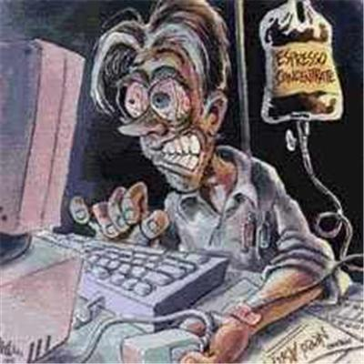
Зависимость от он-лайн игр
Следующие сообщения были размещены на форумах и в коментариях игровых сайтов. Приводим их без имзенений, за исключением небольшой правки в указанных местах: "Мне 14, и я наркоман ... мои родители очень переживают. У меня есть 6 персонажей 85-го уровня, большинство их них полностью одеты. Таким образом, у меня нет жизни кроме игры, я не могу даже представить, что я буду делать, если я их удалю. Я очень хочу бросить, но я не могу. Я имею в виду, что [ругательство удалено] игра контролирует меня и я не могу остановиться. Я почти уже решился их удлаить, но я боюсь что с выходом панд я опять начну качать новых чаров«
"Мне 12 и я не могу перестать играть. Я играю около 8-10 часов в день, главным образом потому, что все мои друзья тоже играют и им скучно, когда я не играю."

Slide 13
Симптомами компьютерной игромании можно считать:
Появление чувства радости, эйфории при контакте с компьютером, при ожидании этого контакта.
Отсутствие контроля над временем, проведенным за игрой.
Желание увеличить время пребывания в игре.
Появление чувства раздражения, гнева, либо пустоты, депрессии при отсутствии возможности поиграть.
Возникновение проблем в общении с близкими, в школе или на работе.

Slide 14
Компьютерная игромания также опасна, как и другие виды зависимости. Потому, что в основе лежит болезненное состояние психики, и последующая дезадаптация человека. При этом страдает и физическое здоровье. Нередки случаи инфарктов и инсультов за компьютером. Компьютер является источником электромагнитного излучения и неионизирующей радиации, которая негативно воздействует на генофонд. Постоянное сидение за компьютером способствует развитию расстройств нервной системы и психосоматическим заболеваниям (головные боли, кожные заболевания, гипертонии, язвы, гастриты, колиты и др.).

Slide 15
Как этого избежать?

Slide 16
Преступники в интернете
Прекращайте любые контакты по электронной почте, в системе обмена мгновенными сообщениями или в чатах, если кто-нибудь начинает задавать вам вопросы личного характера или содержащие сексуальные намеки. Никогда не соглашайтесь на личную встречу с людьми, с которыми вы познакомились в Интернете.

Slide 17
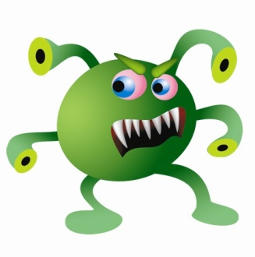
Вредоносные программы
А) Никогда не открывайте никаких вложений, поступивших с электронным письмом, за исключением тех случаев, когда вы ожидаете получение вложения и точно знаете содержимое такого файла.
Б) Скачивайте файлы из надежных источников и обязательно читайте предупреждения об опасности, лицензионные соглашения и положения о конфиденциальности.
В) Регулярно устанавливайте на компьютере последние обновления безопасности и антивирусные средства.

Slide 18
Интернет-мошенничество И хищение данных с кредитной карты
А)Посещая веб-сайты, нужно самостоятельно набирать в обозревателе адрес веб-сайта или пользоваться ссылкой из «Избранного» (Favorites); никогда не нужно щелкать на ссылку, содержащуюся в подозрительном электронном письме.
Б) Контролируйте списание средств с ваших кредитных или лицевых счетов. Для этого можно использовать, например, услугу информирования об операциях со счетов по SMS, которые предоставляют многие банки в России.

Slide 19
Зависимость от он-лайн игр
Вывод напрашивается один, компьютерную зависимость необходимо лечить, а еще лучше заниматься профилактикой:
Не относиться к нему как к «вредной привычке» от которой легко избавиться.
Следует обратить внимание на свое поведение и взаимоотношения с другими людьми..
Побольше общаться с родителями и своими сверстниками.
Согласно гигиеническим требованиям, 7-10 летние дети должны находиться за компьютером не больше 45 минут в день, 11-13 летние - два раза в день по 45 минут, старше - три раза в день.

Slide 20
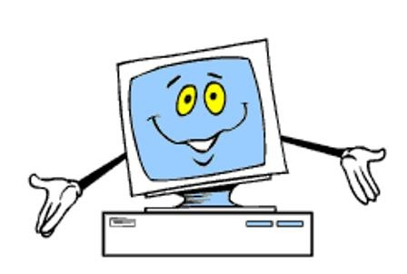
Помните:
Существуют множество познавательных, развивающих игр. Виртуальная реальность при умелом использовании является полем для развития, познания и совершенствования человека. Это требование реальности. Но все хорошо в меру. Компьютер не должен заменять другие способы познания, развития и общения.

Slide 21
Помните!
ИНТЕРНЕТ может быть
прекрасным и полезным
средством для обучения,
отдыха или общения с друзьями.
Но – как и реальный мир –
Сеть тоже может быть опасна!

